Slide 2
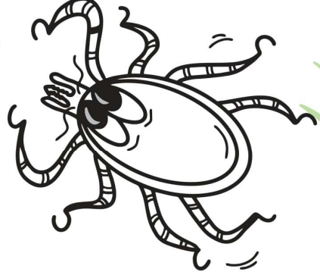
Czym jest kleszcz?
Jest pajęczakiem.
Żyje nawet do 3 lat.
Jest pasożytem.

Slide 3
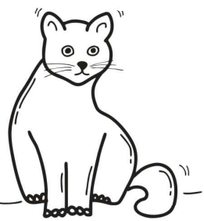
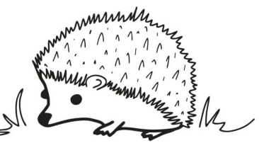
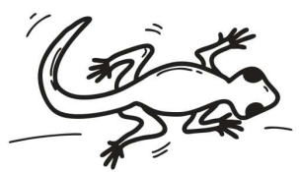
Co je kleszcz?
Żywi się krwią zwierząt i ludzi.

Slide 4
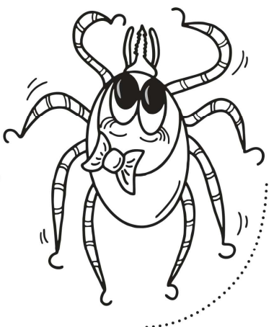
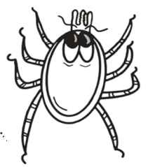
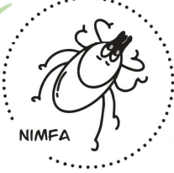
Jak dorasta kleszcz?

Slide 5
Gdzie mieszka kleszcz?
Lubi takie miejsca jak: łąki, parki, lasy, ogrody, place zabaw.
Siedzi na trawach i niskich drzewach.

Slide 6
Dlaczego kleszcz jest niebezpieczny?
Kleszcze mogą przenosić niebezpieczne choroby, w tym boreliozę i kleszczowe zapalenie opon mózgowych.

Slide 7
Jak chronić się przed kleszczem?

Slide 8
Zasada I odpowiednie ubranie
Noś ubranie, które może cię ochronić. Zakładaj wysokie buty, długie spodnie, bluzę z długim rękawem i nakrycie głowy.

Slide 9
Zasada II środki odstraszające kleszcze
Pamiętaj, że tylko dorosły potrafi właściwie użyć środków odstraszających kleszcze.

Slide 10
Zasada III oglądanie i sprawdzanie
Gdy wrócisz ze spaceru, gdzie mogły występować kleszcze, wytrzep ubranie i z pomocą dorosłego dokładnie obejrzyj swoje ciało.

Slide 11
Jak usunąć kleszcza?

Slide 14
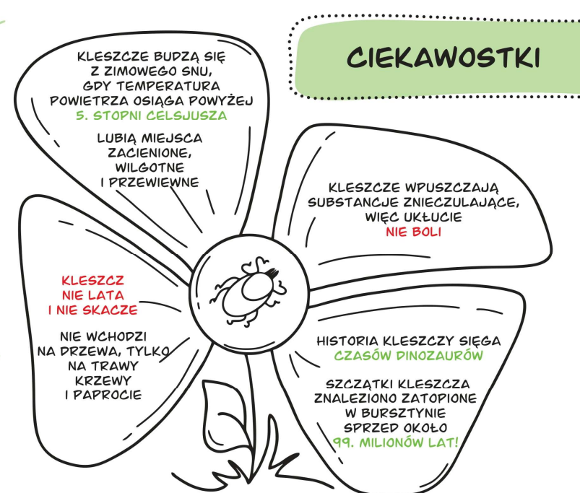

Slide 15
Kleszczoquiz

Slide 16
Jeśli potrafisz odpowiedzieć na te pytania, możesz bezpiecznie wybrać się na wycieczkę ☺

Slide 17
Prezentacja przygotowana w oparciu o materiały Wojewódzkiej Stacji Sanitarno-Epidemiologicznej w Olsztynie i współpracy z:

